Slide 1
Noche de regreso a la escuela
[School Logo]
[Teacher’s name]
Salón [Room number]
Escuela primaria [Elementary School name]
Notes:
[Tiempo total: 40 minutos]
[Tiempo, esta diapositiva: 3 minutos] [Muestre esta pantalla durante la introducción e inicio de la tarde]
¡Familias¡ Se les da la bienvenida a la noche de regreso a la escuela. Estoy emocionado/a de ser el maestro de su estudiante este año. Durante la noche de regreso a la escuela, el maestro tiene la oportunidad de hablar con las familias acerca de lo que se espera del año: lo que se espera que su estudiante aprenda y haga, así como las expectativas para la conducta.
Esta tarde hablaré acerca de los temas principales que su hijo aprenderá y practicará este año, pero yo también quiero más de usted y su hijo. Usted conoce a su hijo mejor que cualquier otra persona, y,. ¡reconozco que ustedes son los expertos cuando se trata de sus propios hijo!
Para iniciar, usted tal vez tiene curiosidad en cuanto a mi persona... [sugerencias para compartir: aparte de dónde nació y dónde asistió a la escuela, cuente acerca de lo que más le gusta hacer, acerca de su mascota, acerca de por qué decidió ser maestro y el tipo de maestro que siempre ha querido ser.]

Slide 2
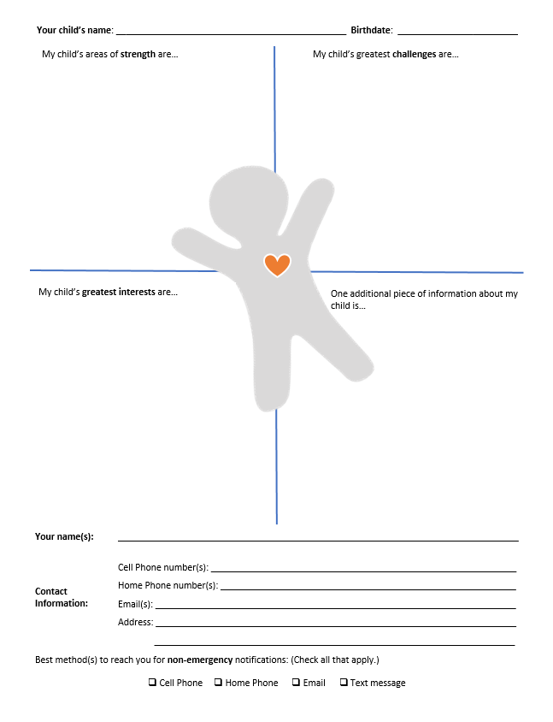
Actividad de inicio
Notes:
[Tiempo total, esta actividad toma alrededor de 12 minutos]
Cuando entró al salón, recibió este papel. Ya que tuve la oportunidad de contarle un poco acerca de mí, le pido que me cuente un poco más acerca de su hijo/a. Hay cuatro secciones en esta página. Le pido que me cuente acerca de los ámbitos de mayor y menor dominio de su estudiante, así como de sus intereses. No dude en incluir tanto los ámbitos de mayor y menor dominio en lo académico como aquellos en lo socioemocional. También se le proporcionó un espacio para que me cuente más acerca de su hijo—algo extra que usted quisiera que yo sepa. Por ejemplo, me puede contar acerca del mejor método de aprendizaje de su hijo. Puede utilizar símbolos, dibujos y palabras para completar cada sección.
[Descripción de la actividad: 1 minuto]
Al pie de la página encontrará una sección donde me puede proporcionar su información de contacto. Esta información es solo para asuntos que no son de emergencia como eventos escolares y recordatorios. Por favor tome los próximos 4 minutos para llenar la hoja y después les daré los próximos pasos. [Tiempo para llenar la hoja: 4 minutos]
Espero que hayan tenido la oportunidad de llenar la hoja. Si no tuvo la oportunidad de hacerlo puede continuar trabajando, pero quisiera colectar esta hoja antes que se marchen. Nuestro salón de clases es una comunidad centrada en una sola meta–el aprendizaje de los estudiantes–y, siempre somos socios en ese empeño.
Por favor hable con alguien que aún no conozca bien en su mesa y comparta con ellos por UN MINUTO algo acerca de su hijo/a. Seguidamente, esta persona le compartirá algo acerca de su hijo/a por UN MINUTO. [Las parejas comparten: 2 minutos]
Seguidamente, les pediré que se conozcan entre sí aún más por medio de encontrar algo en común entre sus hijos y una diferencia. Tendrán DOS MINUTOS para charlar. [En común y una diferencia: 2 minutos]
¿Cuál pareja le gustaría compartir algo en común o una diferencia entre sus hijos? [Compartir con el grupo general: 3 minutos]

Slide 3
Este año, ¿cuáles son los temas principales para el aprendizaje?
Lengua y literatura en inglés
Matemáticas
Ciencias
Historia/Estudios Sociales
Otra materia
[Texto]
[Texto]
[Texto]
[Texto]
Notes:
[Tiempo total para esta diapositiva: 10 minutos]
Caminé alrededor del salón de clases mientras las parejas estaban hablando y aprendí un poco más acerca de algunos estudiantes al escuchar lo que compartieron. Estoy emocionada por leer más acerca de todos su hijos. Antes de marcharse esta tarde, asegúrese de que yo tengo su hoja en mis manos.
Estamos aquí por una meta común— el aprendizaje estudiantil. Después quiero compartir con ustedes las ideas o temas principales que repasaré este año por materia... [Hacer clic por materia y proporcionar descripciones breves: 5 minutos]
Tomen DOS MINUTOS para conocerse aún más por medio de compartir algunas cosas que ustedes hacen en casa para apoyar el aprendizaje de sus hijos. Por ejemplo,...[Sugerencias para el maestro: Hable de algo que usted hace en casa o que sus padres hacían en casa, como puede ser leer juntos, contar, cantar o contar historia.]
[Comparta lo que hacen en casa: 2 minutos]
¿Cuál pareja le gustaría compartir las cosas que hacen en casa? ¿Son similares o diferentes? [Compartir con el grupo general: 3 minutos]

Slide 4
¿Cómo practicarán y demostrarán su aprendizaje los estudiantes a través del año?
Los estudiantes demostrarán su aprendizaje mediante:
Los estudiantes practicarán su aprendizaje mediante:
[enumere aquí algunos ejemplos de la práctica de los estudiantes]
[enumere aquí proyectos, pruebas, etc. principales]
Notes:
[Tiempo total para esta diapositiva: 5 minutos]
Para cada tema principal, los estudiantes tendrán muchas oportunidades para practicar y demostrar su aprendizaje. La práctica puede ser los deberes en el salón de clases o la tarea. Algunos ejemplos son: [leer ejemplos] [Recuerde incluir cualquier ejemplo de tarea interactiva que es tarea que debería ser completada con ayuda de los padres.]
Los estudiantes demuestran su aprendizaje mediante proyectos, pruebas y evaluaciones. Por veces, se requiere que los estudiantes exhiban y expliquen su trabajo para mostrar lo que han aprendido. Por ejemplo: [leer los ejemplos]
¿Qué preguntas puede hacer en casa para orientar a su hijo/a para que demuestre lo que ha aprendido en el salón de clases? [Tome 2 o 3 respuestas, según haya tiempo.]

Slide 5
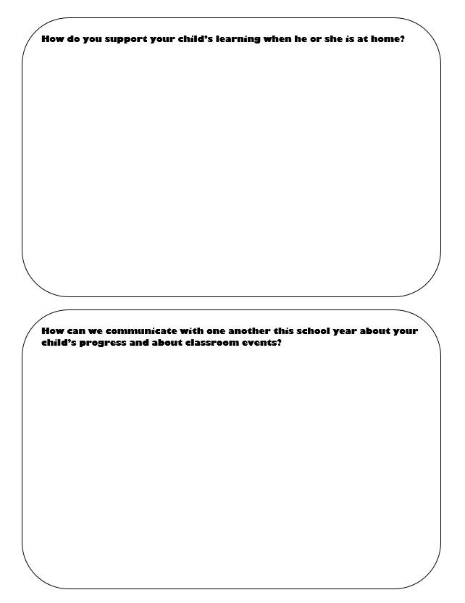
Actividad de aprendizaje en alianza
John N.
Luz R
Leah B.
Gloria A.
Phillip R.
Lisa P.
Mark T.
Angelina C.
Notes:
[Tiempo total para esta actividad: 7 minutos o más]
Para lo que resta de la tarde, quisiera que tomaran algunas notas adhesivas y apunten maneras cómo ustedes ayudan a que su hijo/a practique su aprendizaje en casa. También quisiera enterarme del medio de preferencia para mantenernos conectados acerca de lo que están aprendiendo y haciendo sus hijos en la clase.
Por favor escriba su nombre en cada nota adhesiva para que yo pueda vincular su idea o referencia con su familia. Por ejemplo, si usted quisiera conocer las estrategias que yo utilizo para enseñar [lectura] este año, hágame saber que está interesado en aprenderlas y le enviaré recursos o lo invitaré al salón de clases en determinado día que esté enseñando esa lección.
Hay varios pósteres alrededor de la clase con la misma información. ¡Siéntase en confianza y pegue sus pensamientos en cualquiera de ellos! Al caminar alrededor, fíjese en el trabajo estudiantil en las paredes y vea si puede vincularlo con las ideas principales de aprendizaje que mencioné anteriormente.
Toda esta información se incluirá en nuestro pacto entre la escuela y los padres, el cual describirá cómo los padres y los maestros trabajarán juntos para mejorar el aprendizaje estudiantil. [Si se necesita más información, como puede ser padre para el salón de clases, comité de recaudación de fondos, etc., proporcione una hoja o lista por separado.]

Slide 6
¡Mantengámonos en contacto!
Mi información de contacto:
Llame a la oficina principal y haga una cita para una conferencia o visita al salón de clases
Envíeme un correo electrónico. Mi dirección de correo electrónico es: ______________
Venga a las conferencias entre padres y maestros y a las conferencias dirigidas por los estudiantes
Horas antes y después del horario escolar
Notes:
[Muestre en la pantalla mientras los padres caminan alrededor pegando sus comentarios]
Estaré aquí [en frente/en el centro del salón] por si desean hacerme cualquier pregunta. Y, si tienen cualquier pregunta en adelante, esta es mi información de contacto. La mejor manera para comunicarse conmigo es _____________________________.

